Slide 1
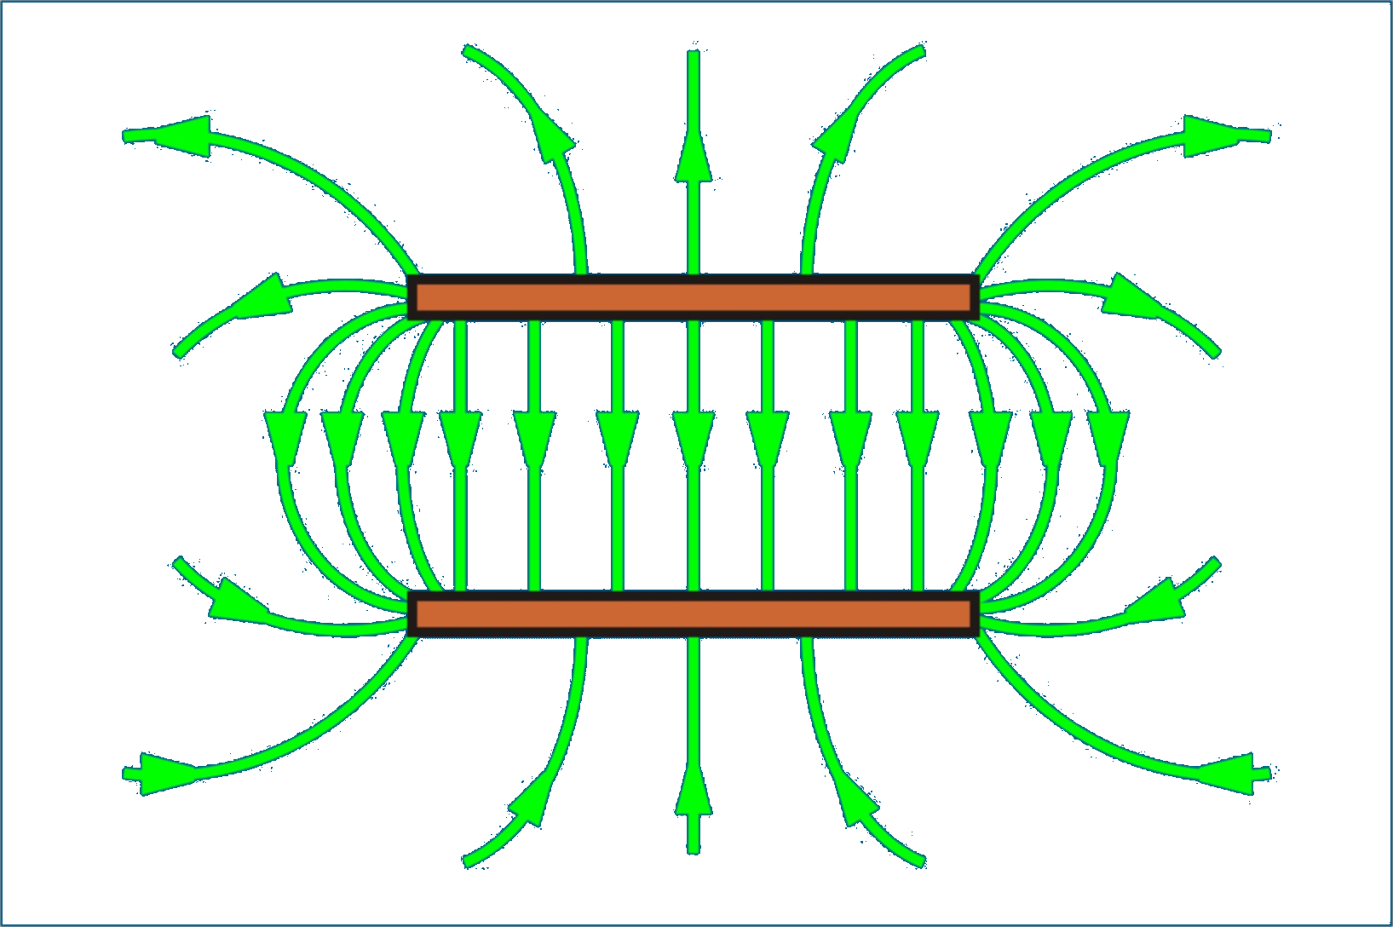
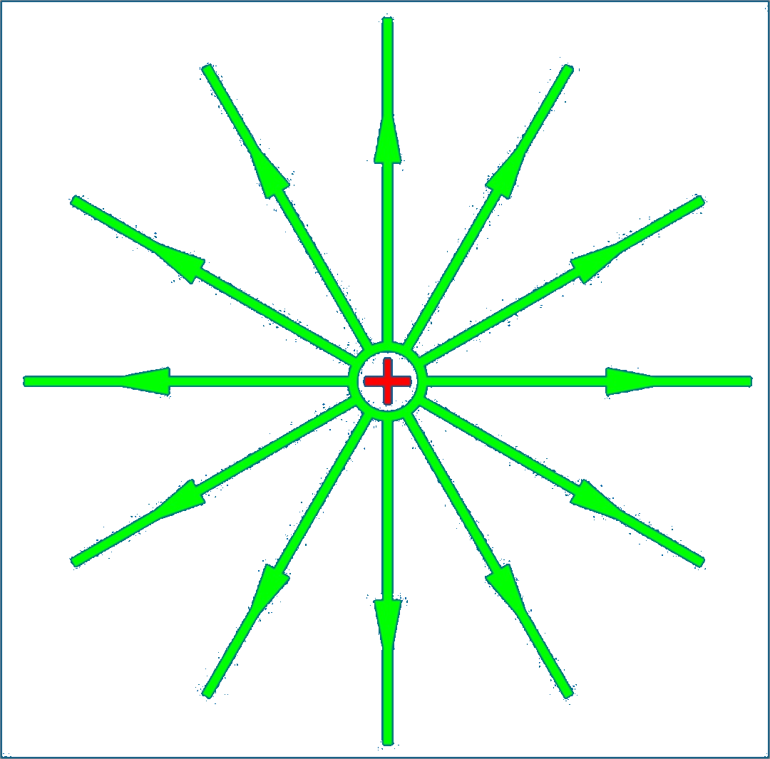
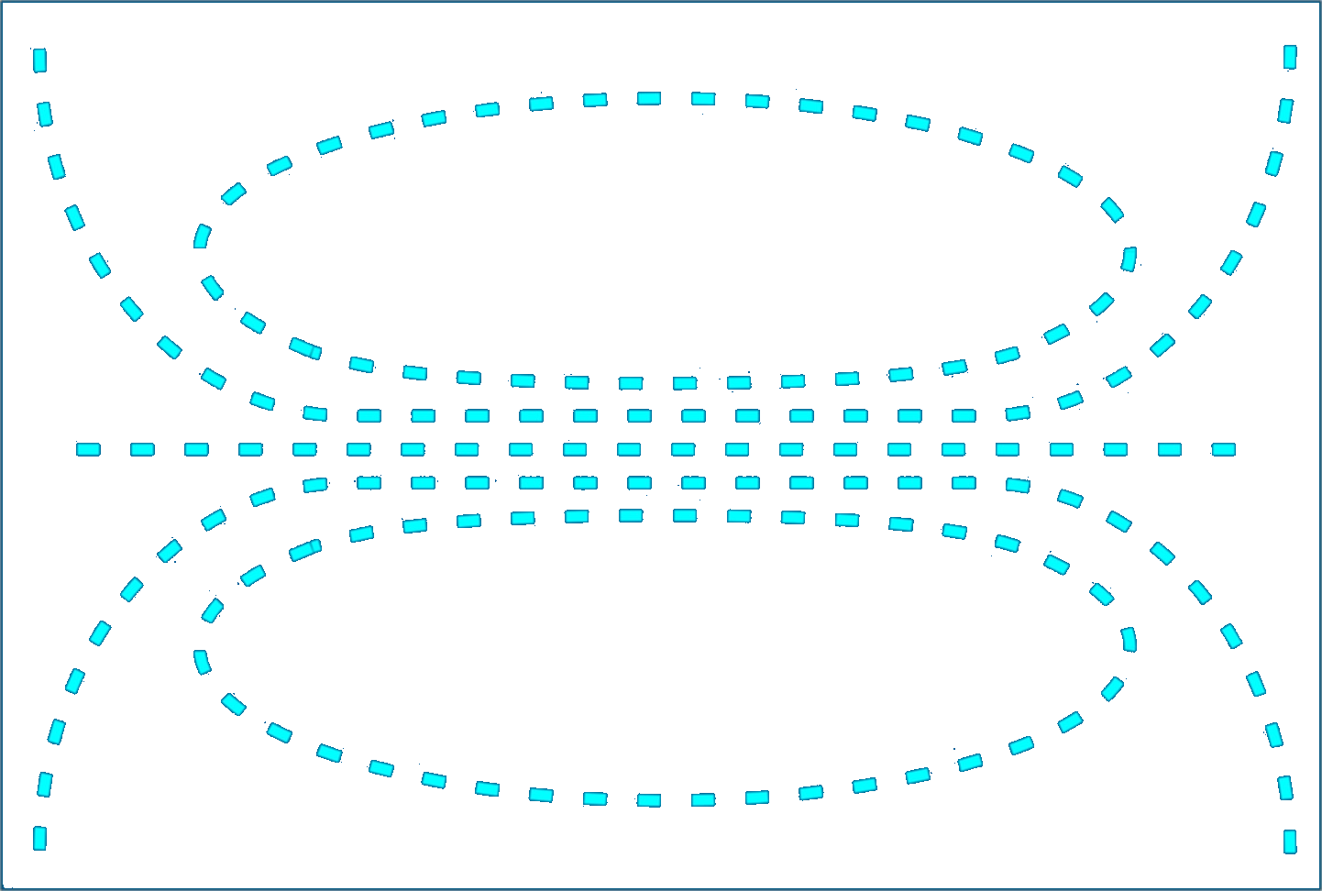


6.6 等势面 电势与电场强度的微分关系
一、等势面
(电场中电势相等的点连成的面称为等势面)
1.
电场线指向电势降低的方向
2.
等势面密
大
等势面疏
小
定性关系

Slide 2








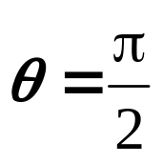


求证:
证明:
q₀ 在等势面上移动dl ,电场力做功为
q₀ 沿等势面移动
q₀
因此

Slide 3










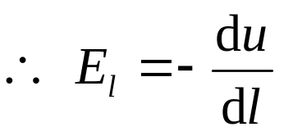
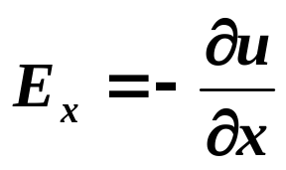
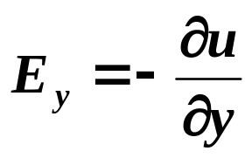
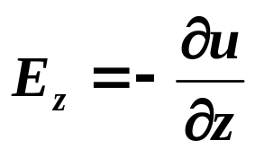
二、 电势与电场强度的微分关系（定量关系）
把点电荷q₀ 从P 移到Q ，位移 ，电场力做功：
u+du
Q
u
P
电场强度在dl 方向的投影等于电势沿该方向变化率的负值
在直角坐标系中：

Slide 4
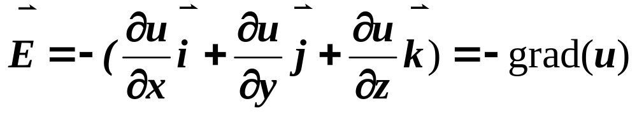
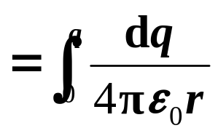
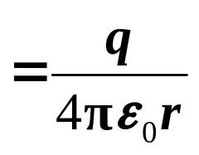
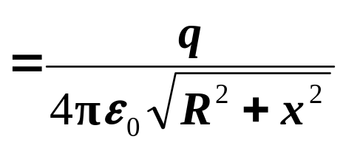
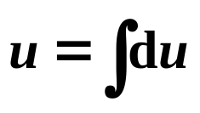
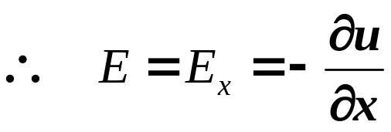
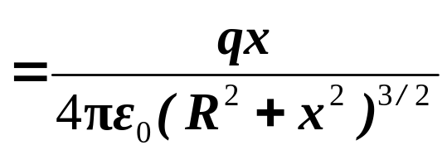
电场强度等于电势梯度的负值
dq
例1
均匀带电圆环半径为R，电量q
r
求
轴线上电场分布。
R
o
P
x
解
建立如图坐标系，选取电荷元 dq
轴线上电势分布

Slide 5
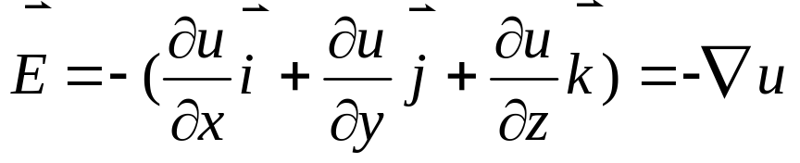

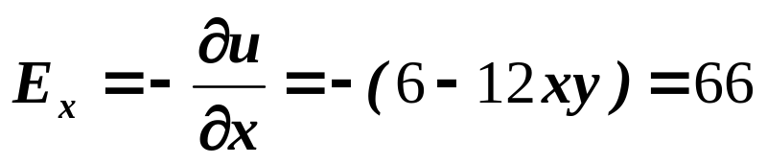
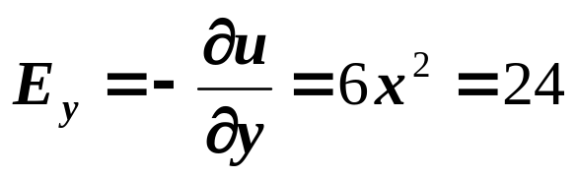
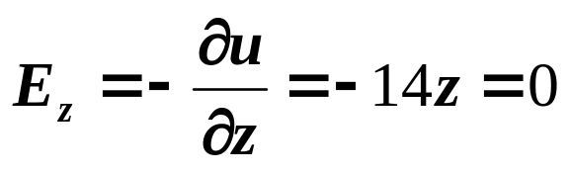
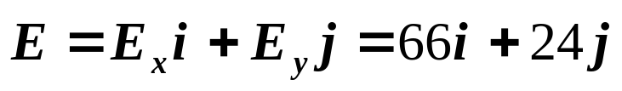
某点的电场强度等于该点电势梯度的负值
例2
已知
求
（2，3，0）点的电场强度。
解

